Slide 1
Training Veevoeding
Koesignalen & Gezondheid

Slide 2
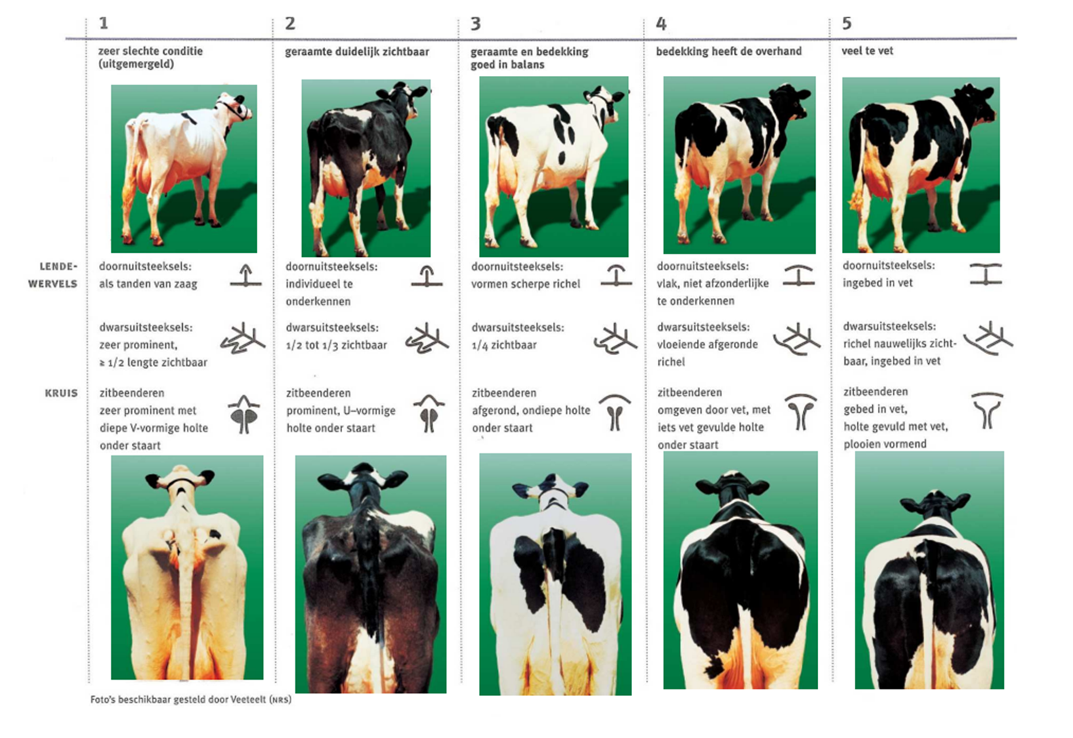

Slide 3
Conditie score
Score is gebaseerd op de hoeveelheid vetreserves
  koekoeksgaten
Bespiering gebruiken als afronding
  rug, lendenen en dijen
NEB invloed op weerstand en vruchtbaarheid van de koe
Interen na kalven proberen te beperken tot 0,5 punt, max 1 punt
Negatieve invloed op rantsoenefficiëntie

Slide 4
Conditie score variatie!?
Negatieve energie balans
Type van de koe
Pens verzuring
Klauwgezondheid
TKT

Slide 5
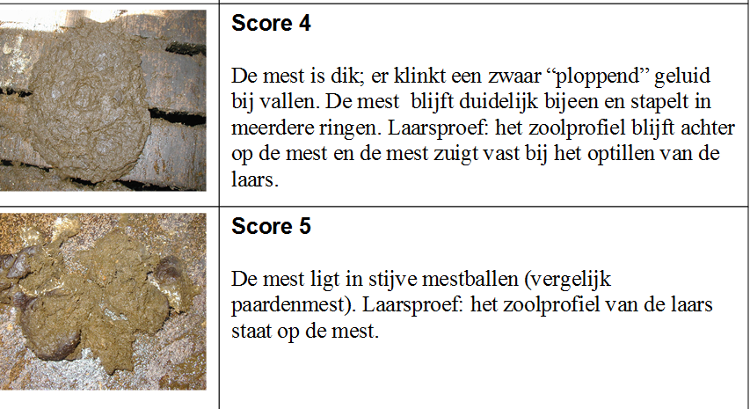
Mestscores

Slide 6
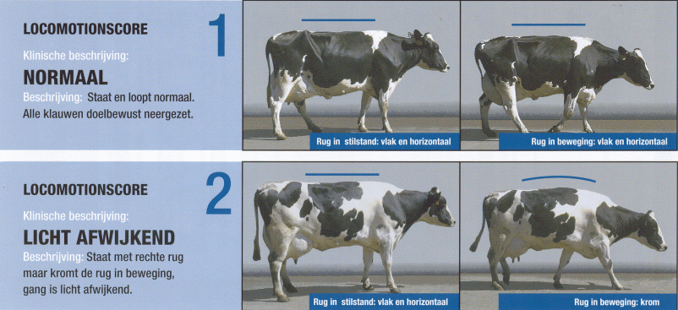

Slide 7
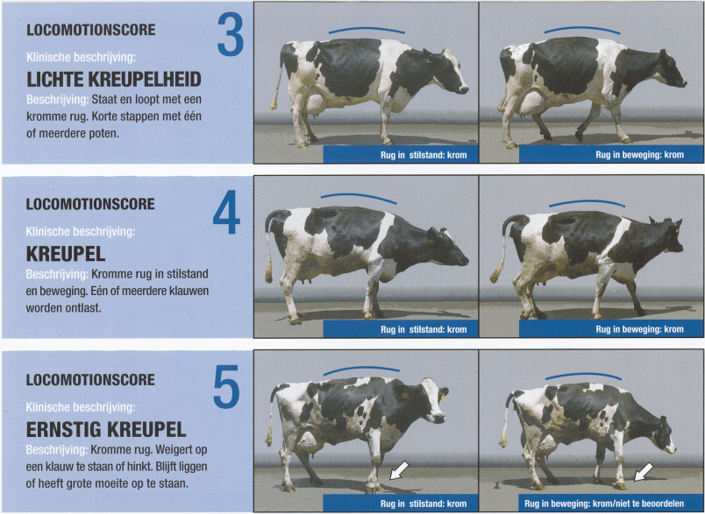

Slide 8
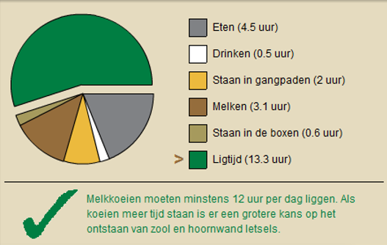

Slide 9
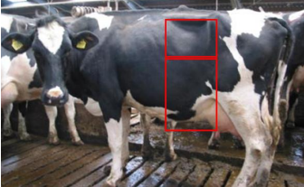
Naar Buiten!
Pensscore kaart
Ronde over het bedrijf
Opdracht Wat zien jullie:

Slide 10
Naar Buiten!
Eerste indruk
Pensvulling
Haarkleed
Mestscore
Locomotie score/ Klauwen
Vreet signalen

Slide 11
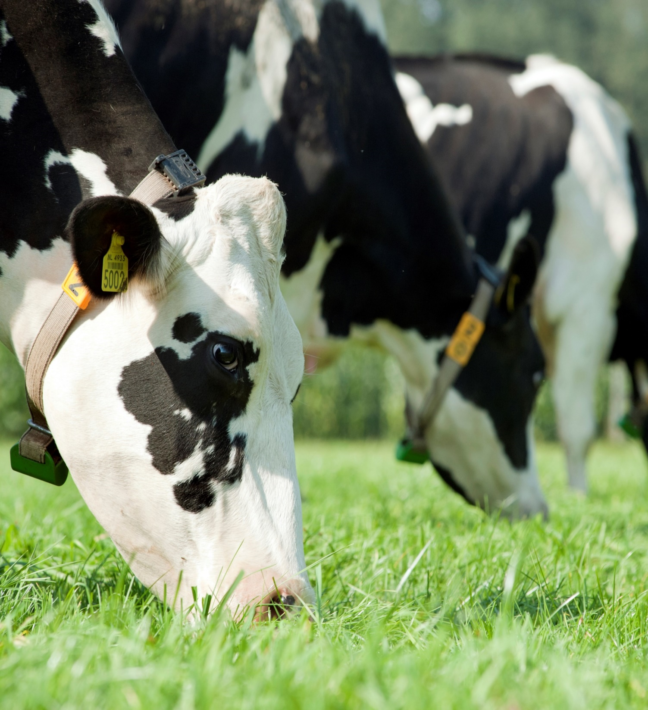
VRAGEN?

